Slide 1

TIẾT 2. BÀI 1:
THẾ GIỚI KỸ THUẬT SỐ
(Tiếp)

Slide 2


KIỂM TRA BÀI CŨ
Em hãy nêu một số khả năng của máy tính mà nhờ đó máy tính có thể hỗ trợ con người một cách đắc lực trong cuộc sống?
Máy tính ra thiết bị điện tử có thể hỗ trợ tích cực nhiều hoạt động của con người do nó có khả năng tính toán nhanh, chính xác; lưu trữ dung lượng lớn; kết nối toàn cầu với tốc độ cao

Slide 3



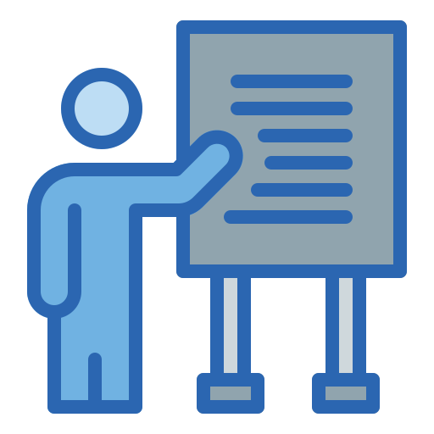
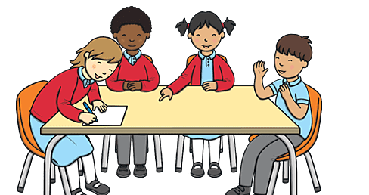
3. TÁC ĐỘNG CỦA CÔNG NGHỆ THÔNG TIN LÊN GIÁO DỤC VÀ XÃ HỘI
Em hãy nêu một số ví dụ cho thấy tác động hoạt động của công nghệ thông tin lên giáo dục và xã hội?
BẮT ĐẦU
XEM
KẾT QUẢ
+ Giao tiếp hiệu quả thông qua mạng xã hội như: Facebook, Zalo,…
+ Dễ dàng tìm kiếm thông tin qua Google, Bing,…
+ Giảng dạy trực tuyến
+ Các bài giảng sinh động hơn.
HOẠT ĐỘNG NHÓM

Slide 4
3. TÁC ĐỘNG CỦA CÔNG NGHỆ THÔNG TIN LÊN GIÁO DỤC VÀ XÃ HỘI
Công nghệ thông tin được con người sử dụng để khám phá tri thức mới, kết nối cá nhân với thế giới, hỗ trợ họ trong học tập và lao động. Về khía cạnh xã hội, công nghệ thông tin mang lại phương tiện mới, giúp con người dễ dàng giao tiếp với nhau. Nếu chúng ta biết sử dụng công nghệ thông tin một cách tích cực, nguồn lực đó sẽ phát triển, làm cho cuộc sống của chúng ta trở nên dễ dàng hơn.
Trong giáo dục, công nghệ thông tin giúp con người chia sẻ kiến thức, kĩ năng và cổ vũ thái độ sống tích cực. Ngày nay, mọi người có thể bổ sung sự hiểu biết của mình về bất kì lĩnh vực nào, ở mọi nơi, vào mọi lúc bằng cách sử dụng Internet. Nhiều dữ liệu hiện có trên Internet là miễn phí.

Slide 5
3. TÁC ĐỘNG CỦA CÔNG NGHỆ THÔNG TIN LÊN GIÁO DỤC VÀ XÃ HỘI
+ Em hãy kể về một ứng dụng của công nghệ thông tin mà em thường xuyên sử dụng
+ Nêu những tác động tích cực của ứng dụng đó và cách em sử dụng nó hằng ngày

Slide 6

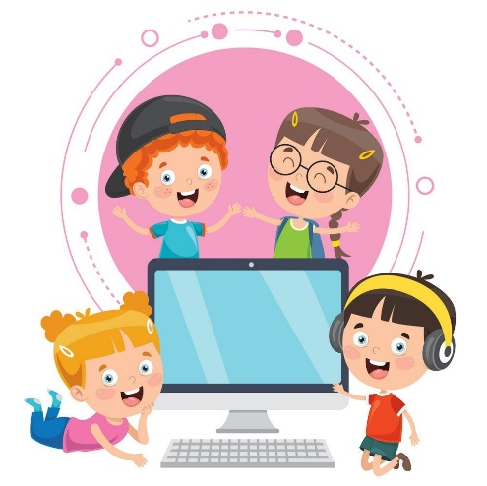
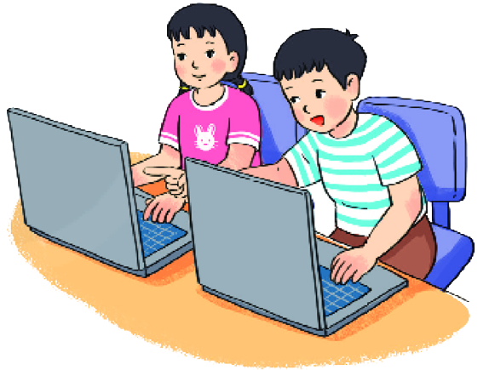
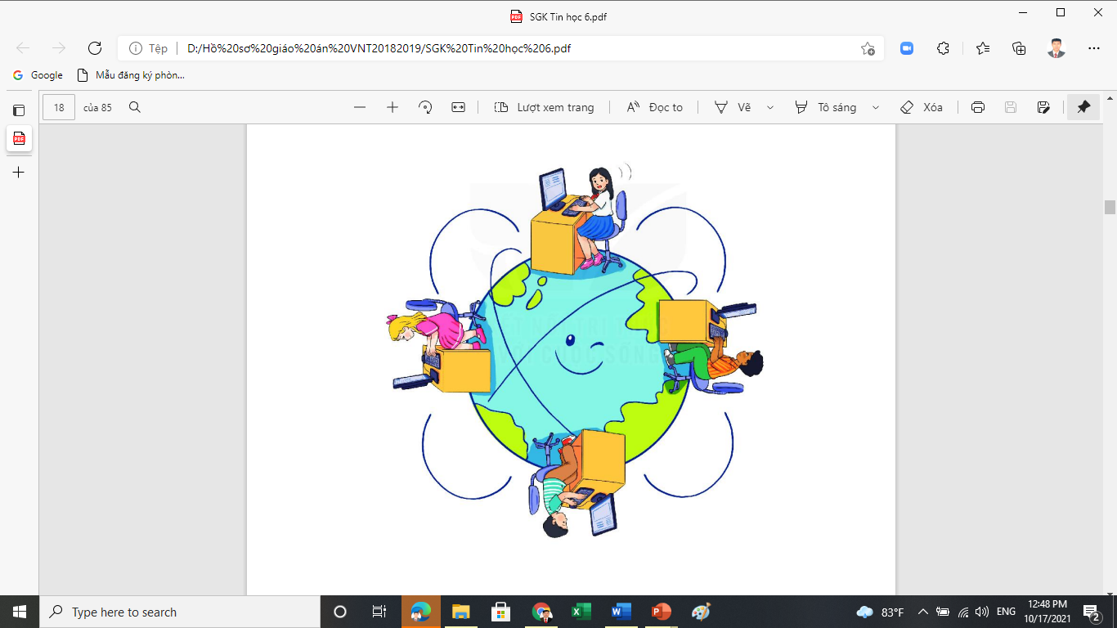
3. TÁC ĐỘNG CỦA CÔNG NGHỆ THÔNG TIN LÊN GIÁO DỤC VÀ XÃ HỘI:
Nghiên cứu và thảo luận
Tác động của công nghệ thông tin
Em hãy trình bày về tác động của công nghệ thông tin lên giáo dục và xã hội? | Công nghệ thông tin có tác động mạnh mẽ, đem lại những thay đổi tích cực trong xã hội, trong đó có giáo dục. Cần sử dụng công nghệ thông tin đúng cách để tránh những tác động tiêu cực đến cuộc sống.
?

Slide 7

BÀI TẬP
Em hãy: a) Kể về một ứng dụng của công nghệ thông tin mà em thường xuyên sử dụng. | - Ví dụ ứng dụng thường sử dụng như: app học tiếng Anh, facebook, zalo, google, gmail, team, zoom,…
b) Nêu những tác động tích cực của ứng dụng đó và cách em sử dụng nó hằng ngày. | -Nhờ học tiếng Anh trên App hàng ngày mà em nhớ từ vựng, nhớ ngữ pháp và tất cả kiến thức được học trên lớp. - Facebook, Zalo, Gmail: Giúp liên lạc, trao đổi bài vở, kết bạn và cập nhật thông tin. (Sử dụng 20 phút mỗi ngày) - Team, Zoom: Hỗ trợ học online, làm bài nhóm. (Sử dụng vào buổi tối)
?
?

Slide 9
LUYỆN TẬP
Hãy tưởng tượng, các hoạt động xung quanh em sẽ thay đổi như thế nào khi một ngày các bộ xử lí biến mất, các thiết bị được gắn bộ xử lí không hoạt động nữa? | Điều này sẽ thay đổi cuộc sống một cách đáng kể. Một số hậu quả có thể xảy ra: -Mất kết nối và thông tin. -Ngừng hoạt động của hệ thống. -Khủng hoảng kinh tế bởi tác động của công nghệ thông tin. -Thay đổi trong cuộc sống hàng ngày: Không thể truy cập mạng xã hội, xem video trực tuyến, gửi email, hoặc thậm chí nghe nhạc qua các thiết bị. Cuộc sống trở nên khó khăn hơn khi không có công nghệ để hỗ trợ
?

Slide 10
LUYỆN TẬP
Em hãy kể một số ví dụ về kiến thức, kĩ năng hoặc nội dung thú vị, có nhiều ý nghĩa mà em học được từ nguồn thông tin trên Internet. | -Ví dụ về học lập trình từ Internet: Nhờ Internet hỗ trợ em học lập trình và có nhiều cơ hội học hỏi và phát triển kỹ năng lập trình. -Ví dụ từ nguồn thông tin trên internet em đã biết cách làm món bánh bông lan, lớp em các bạn có thể tập hoàn chỉnh một tiết mục văn nghệ tham gia biểu diễn ở trường,….
?

Slide 11



Phát biểu nào sau đây sai?
Máy tính được ứng dụng hiệu quả trong nhiều lĩnh vực của khoa học kĩ thuật và đời sống.
Nhiều dữ liệu hiện có trên Internet là miễn phí.
Công nghệ thông tin có tác động tiêu cực đến con người và xã hội nhiều hơn so với tác động tích cực.
Cần sử dụng công nghệ thông tin đúng cách để tránh những tác động tiêu cực đến cuộc sống.

Slide 12
Phát biểu nào sau đây sai?
CNTT được con người sử dụng để khám phá tri thức mới, kết nối cá nhân với thế giới, hỗ trợ họ trong học tập và lao động.
Công nghệ thông tin giúp con người dễ dàng chuyển giao và tiếp cận thông tin.
Ngày nay, mọi người có thể bổ sung sự hiểu biết của mình về bất kì lĩnh vực nào, ở mọi nơi và vào mọi lúc bằng cách sử dụng Internet.
Công nghệ thông tin không có tác động tiêu cực đến sức khoẻ thể chất của con người.

Slide 13
Robot lắp ráp là thiết bị có gắn bộ xử lí được sử dụng trong lĩnh vực nào?
Công nghiệp.
Giao thông.
Xây dựng.
Giải trí.

Slide 14
Máy tính không có khả năng nào sau đây?
Kết nối toàn cầu với tốc độ cao.
Lưu trữ dữ liệu với dung lượng lớn.
Cảm thụ văn học.
Tính toán nhanh.

Slide 15
Thiết bị bay không người lái để gieo hạt giống, phun thuốc trừ sâu,… là thiết bị có gắn bộ xử lí được sử dụng trong lĩnh vực nào?
Giao thông.
Sinh học.
Nông nghiệp.
Công nghiệp.

Slide 16
Công nghệ thông tin tác động tiêu cực đến môi trường như thế nào?
Tạo ra thông tin sai lệch và tin tức giả mạo.
Rác thải từ những sản phẩm công nghệ lỗi thời.
Tăng nguy cơ thất nghiệp.
Bạo lực mạng.

Slide 18
VẬN DỤNG
Em hãy tìm hiểu và trả lời các câu hỏi sau: a) Đồng hồ thông minh có những chức năng nào khác với đồng hồ thông thường? | Đồng hồ thông minh ngoài chức năng đơn giản là xem giờ còn thì còn có nhiều chức năng tích hợp như: Định vị, đo nhịp tim, đo bước đi, gọi điện, nghe nhạc,…
b) Tại sao đồng hồ thông minh cần có bộ xử lí? | Đồng hồ thông minh cần có bộ xử lí vì đồng hồ thông minh có nhiều cảm biến, do đó cần có bộ xử lí thông tin để xử lí những thông tin từ cảm biến và đưa ra cảnh báo.
?
?
Tài liệu được chia sẻ bởi Website VnTeach.Com
https://www.vnteach.com

